Slide 1

CARNIKAVA
PILSĒTAS STATUSS
ĀDAŽU NOVADA PAŠVALDĪBA I TERITORIJAS PLĀNOŠANAS NODAĻA I 10.09.2025.

Slide 2

IEROSINĀJUMS
Ādažu novada pašvaldības domes deputātu Gata Miglāna un Raivja Paula 25.08.2025. iesniegums ar lūgumu:
  Pašvaldības administratīvajām nodaļām izvērtēt ciema atbilstību pilsētas statusa noteikšanai, kā arī izvērtēt ekonomisko un citu aspektu ietekmi uz teritorijas un iedzīvotāju mājsaimniecību attīstību;
  Priekšlikumu un izvērtējamu nodot Carnikava pagasta iedzīvotāju padomei viedokļa noskaidrošanai.
ĀDAŽU NOVADA PAŠVALDĪBA I TERITORIJAS PLĀNOŠANAS NODAĻA I 10.09.2025.

Slide 3
PAMATOJUMS
Administratīvo teritoriju un apdzīvoto vietu likuma 9.panta ceturtā daļa
Ministru kabineta 2021. gada 15. jūnija noteikumi Nr.386 "Administratīvā centra, ciema un pilsētas statusa maiņas, kā arī administratīvās teritorijas, novada teritoriālā iedalījuma un ciemu robežu noteikšanas, grozīšanas un aktualizēšanas noteikumi"
Carnikavas ciemā saskaņā ar PMLP datiem uz 01.09.2025. ir deklarēti 5262 iedzīvotāji (kopš 03.03.2025. pieaugums par 94)
ĀDAŽU NOVADA PAŠVALDĪBA I TERITORIJAS PLĀNOŠANAS NODAĻA I 10.09.2025.

Slide 4
ĀDAŽU NOVADA ILGTSPĒJĪGAS ATTĪSTĪBAS STRATĒĢIJA
Stratēģijas vadlīnijās teritorijas plānošanai un attīstībai noteikts:
kā viena no nozīmīgākajām plānotajām un vēlamajām izmaiņām telpiskajā struktūrā ir Carnikavas ciema izveide par pilsētu – novada atpūtas un tūrisma centru, pakalpojumu un mobilitātes centru.
Perspektīvā apdzīvojuma struktūra – Ādažu un Carnikavas pilsētas. Pilsētu robežas tiek noteiktas teritorijas plānojumā, pieņemot pilsētu kā kodolu, kas sniedz noteiktus pakalpojumus un kuram ir iespēja paplašināt inženiertīklus. Definējot pilsētas robežas, jāņem vērā apdzīvojuma blīvums un pakalpojumi jāsaista ar sabiedrisko transportu.
Carnikavas pilsētu plānots attīstīt kā novada pakalpojumu, mobilitātes, atpūtas un tūrisma centru.
ĀDAŽU NOVADA PAŠVALDĪBA I TERITORIJAS PLĀNOŠANAS NODAĻA I 10.09.2025.

Slide 5
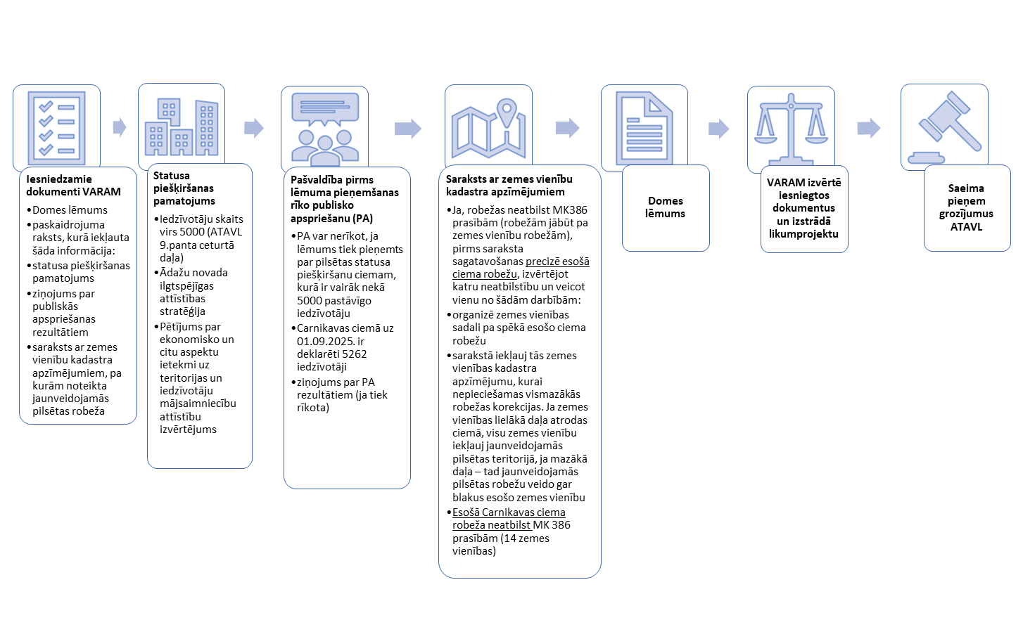
PILSĒTAS STATUSA NOTEIKŠANAS PROCESS
ĀDAŽU NOVADA PAŠVALDĪBA I TERITORIJAS PLĀNOŠANAS NODAĻAI 10.09.2025.

Slide 6
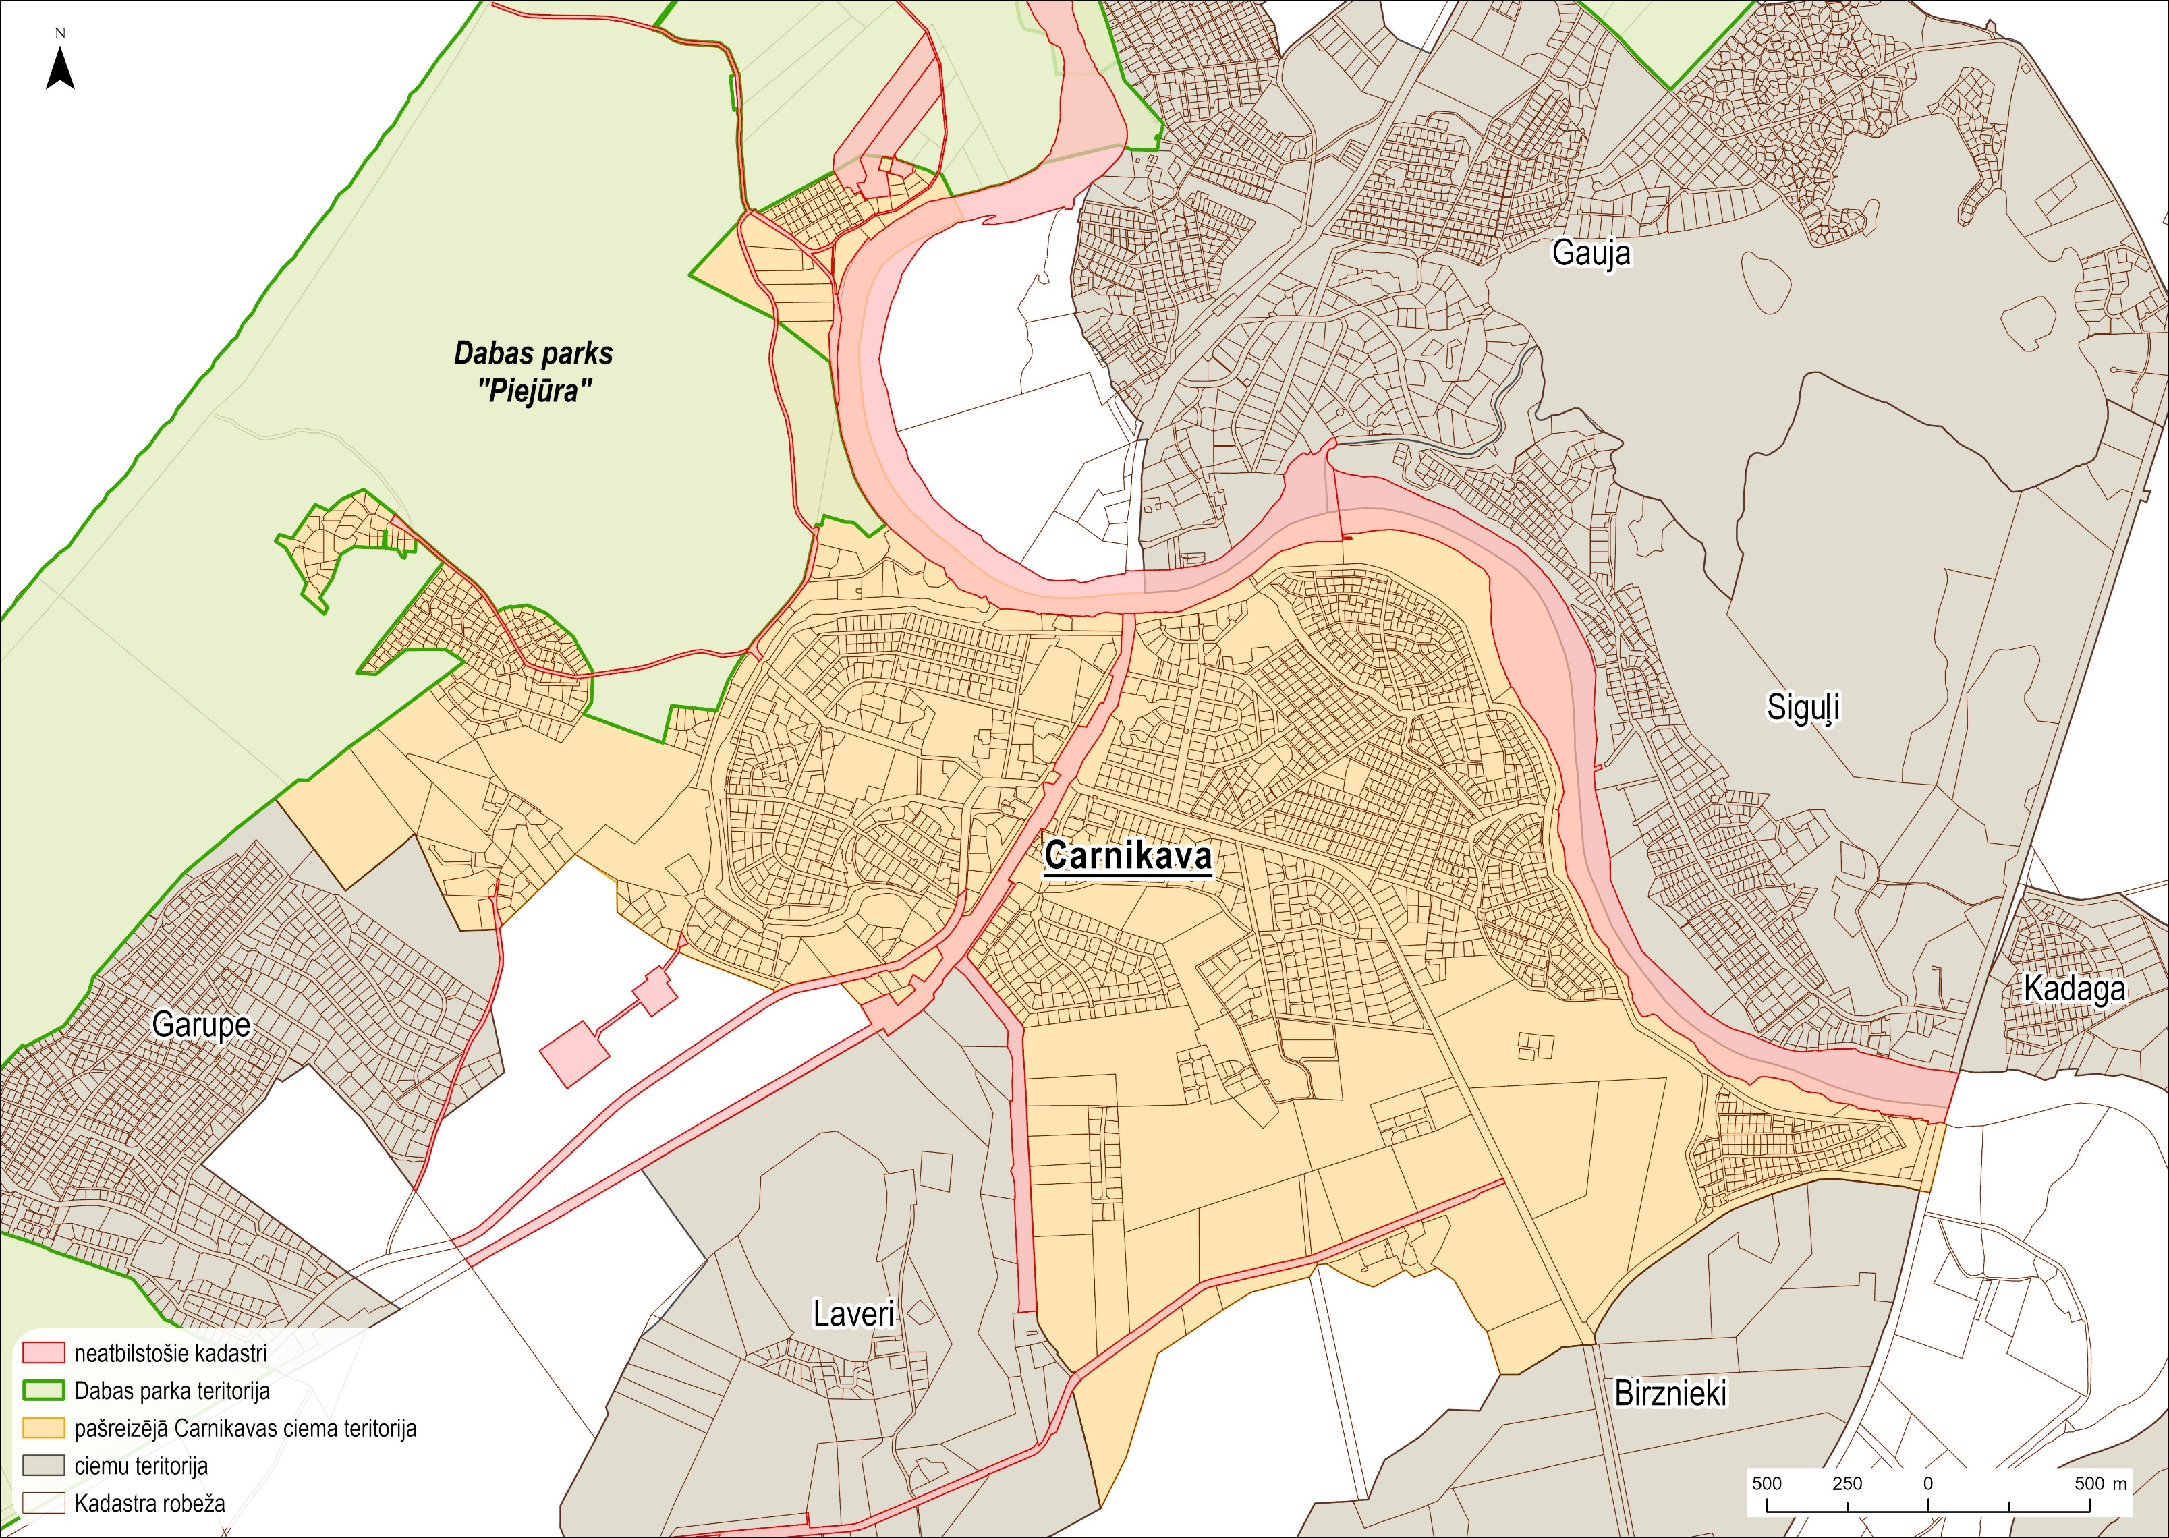
PAŠREIZĒJĀ SITUĀCIJA
ĀDAŽU NOVADA PAŠVALDĪBA I TERITORIJAS PLĀNOŠANAS NODAĻAI 10.09.2025.

Slide 7
SECINĀJUMI
Attīstības komiteja:
  Pieņem zināšanai ziņojumu;
  Lemj par pētījuma par ekonomisko un citu aspektu ietekmi uz teritorijas un iedzīvotāju mājsaimniecību attīstību izvērtēšanas pasūtīšanu;
  Pēc pētījuma rezultātiem lemj par nepieciešamību rīkot publisko apspriešanu (pirms tam noskaidrojot viedokli no Carnikavas pagasta iedzīvotāju padomes);
  Lemj par esošā Carnikavas ciema robežu precizēšanu saskaņā ar Noteikumu prasībām:
    organizē zemes vienību sadali pa esošā ciemu robežu (zemes ierīcības procesi);
    sarakstā iekļauj tās zemes vienības kadastra apzīmējumu, kurai nepieciešamas vismazākās robežas korekcijas. Ja zemes vienības lielākā daļa atrodas ciemā, visu zemes vienību iekļauj jaunveidojamās pilsētas teritorijā, ja mazākā daļa – tad jaunveidojamās pilsētas robežu veido gar blakus esošo zemes vienību.
ĀDAŽU NOVADA PAŠVALDĪBA I TERITORIJAS PLĀNOŠANAS NODAĻA I 10.09.2025.

Slide 8
SECINĀJUMI
Attīstības komiteja:
  Pēc visu nepieciešamo dokumentu (paskaidrojuma raksts, kurā iekļauts statusa piešķiršanas pamatojums un ziņojums par publiskās apspriešanas rezultātiem, un saraksts ar zemes vienību kadastra apzīmējumiem, pa kurām noteikta jaunveidojamās pilsētas robeža) sagatavošanas uz domi virzāms lēmumprojekts par pilsētas statusa noteikšanu Carnikavas ciemam.
ĀDAŽU NOVADA PAŠVALDĪBA I TERITORIJAS PLĀNOŠANAS NODAĻA I 10.09.2025.

Slide 9


PALDIES PAR
UZMANĪBU!
PALDIES PAR UZMANĪBU!
ĀDAŽU NOVADA PAŠVALDĪBA I VĀRDS UZVĀRDS I 01.01.2023.

